Slide 1
Status of High-power RF system for MR and DR
High-power RF-G
Ken Watanabe (3rd division)

Slide 2
Contents
Introduction
Currents status and long-term operation plan for
Klystron
Klystron power supply (KPS)
Waveguide system and Cooling system
Considering for energy saving in HPRF systems
Summary

Slide 3
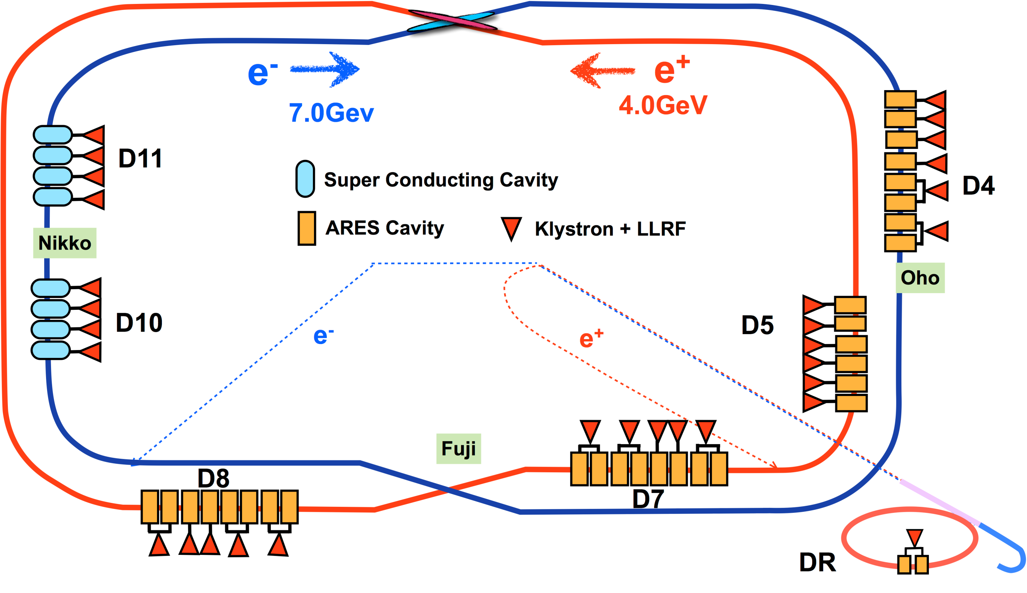
Introduction
Many equipments, which compose high-power RF systems (including LLRF) used in SuperKEKB, were manufactured for TRISTAN that was constructed in early 1980s.
- Used for more than 35 years since manufacturing.
- Used while continuing maintenance systematically
within the approved budget.
The development of elemental technologies in the field classified as high-power RF was almost completed by the KEKB.
- Target of research: Evaluation of the lifespan
The number of stations taken off from operation varies depending on the location of the failure.
*Currently,
- One KPS (D04E and D04F) is stopped due to failure of
around rectifier, it occurred during startup for 2024ab run.
- One klystron (D07B) replaced in End of Feb 2024 due to
breakdown occurred in tube (trip rate gradually increased).
Cooling system
for HPRF
Replace
*Number of RF stations in SuperKEKB
Total 31 stations are operating in MR(30) and DR (1).
*In addition, we also have six stations for testing each component. (508.9 MHz x4, 1018 MHz x1 and 1250 MHz x1)
-> They also serve as spare part for RF stations of MR and DR.
Notes:
SuperKEKB加速器で使用するハイパワー系を構成する多くの機器は、1980年代初頭のトリスタン時に製造されたものが使用されている。
これらは製造から35年（現在は2024年、実際の製造は1984年とかからである）を経過している。40年でもよいか？
→保守しながら運用を行っている。
ハイパワー系と区分する機器の基礎となるテクノロジー開発は、2000年ごろまでにほぼ完了している。
現在の研究ターゲットは、ライフスパンがいかほどか？が、主となっている。
本システムの保守・管理と老朽化対策は、予算の範囲で計画的に進められている。
あとは、故障箇所に依存して、運転から外すステーション数が変わる。これを考慮して、修理の優先順位を決めている。
近況、D04-EF KPSが休止中である。
テストステーションも保有している。これらはMRとDRのスペアパーツも兼ねている。

Slide 4
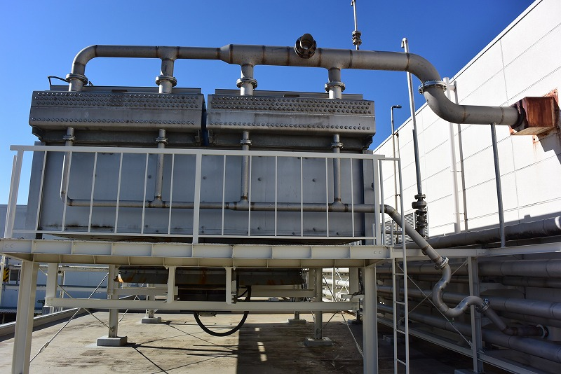
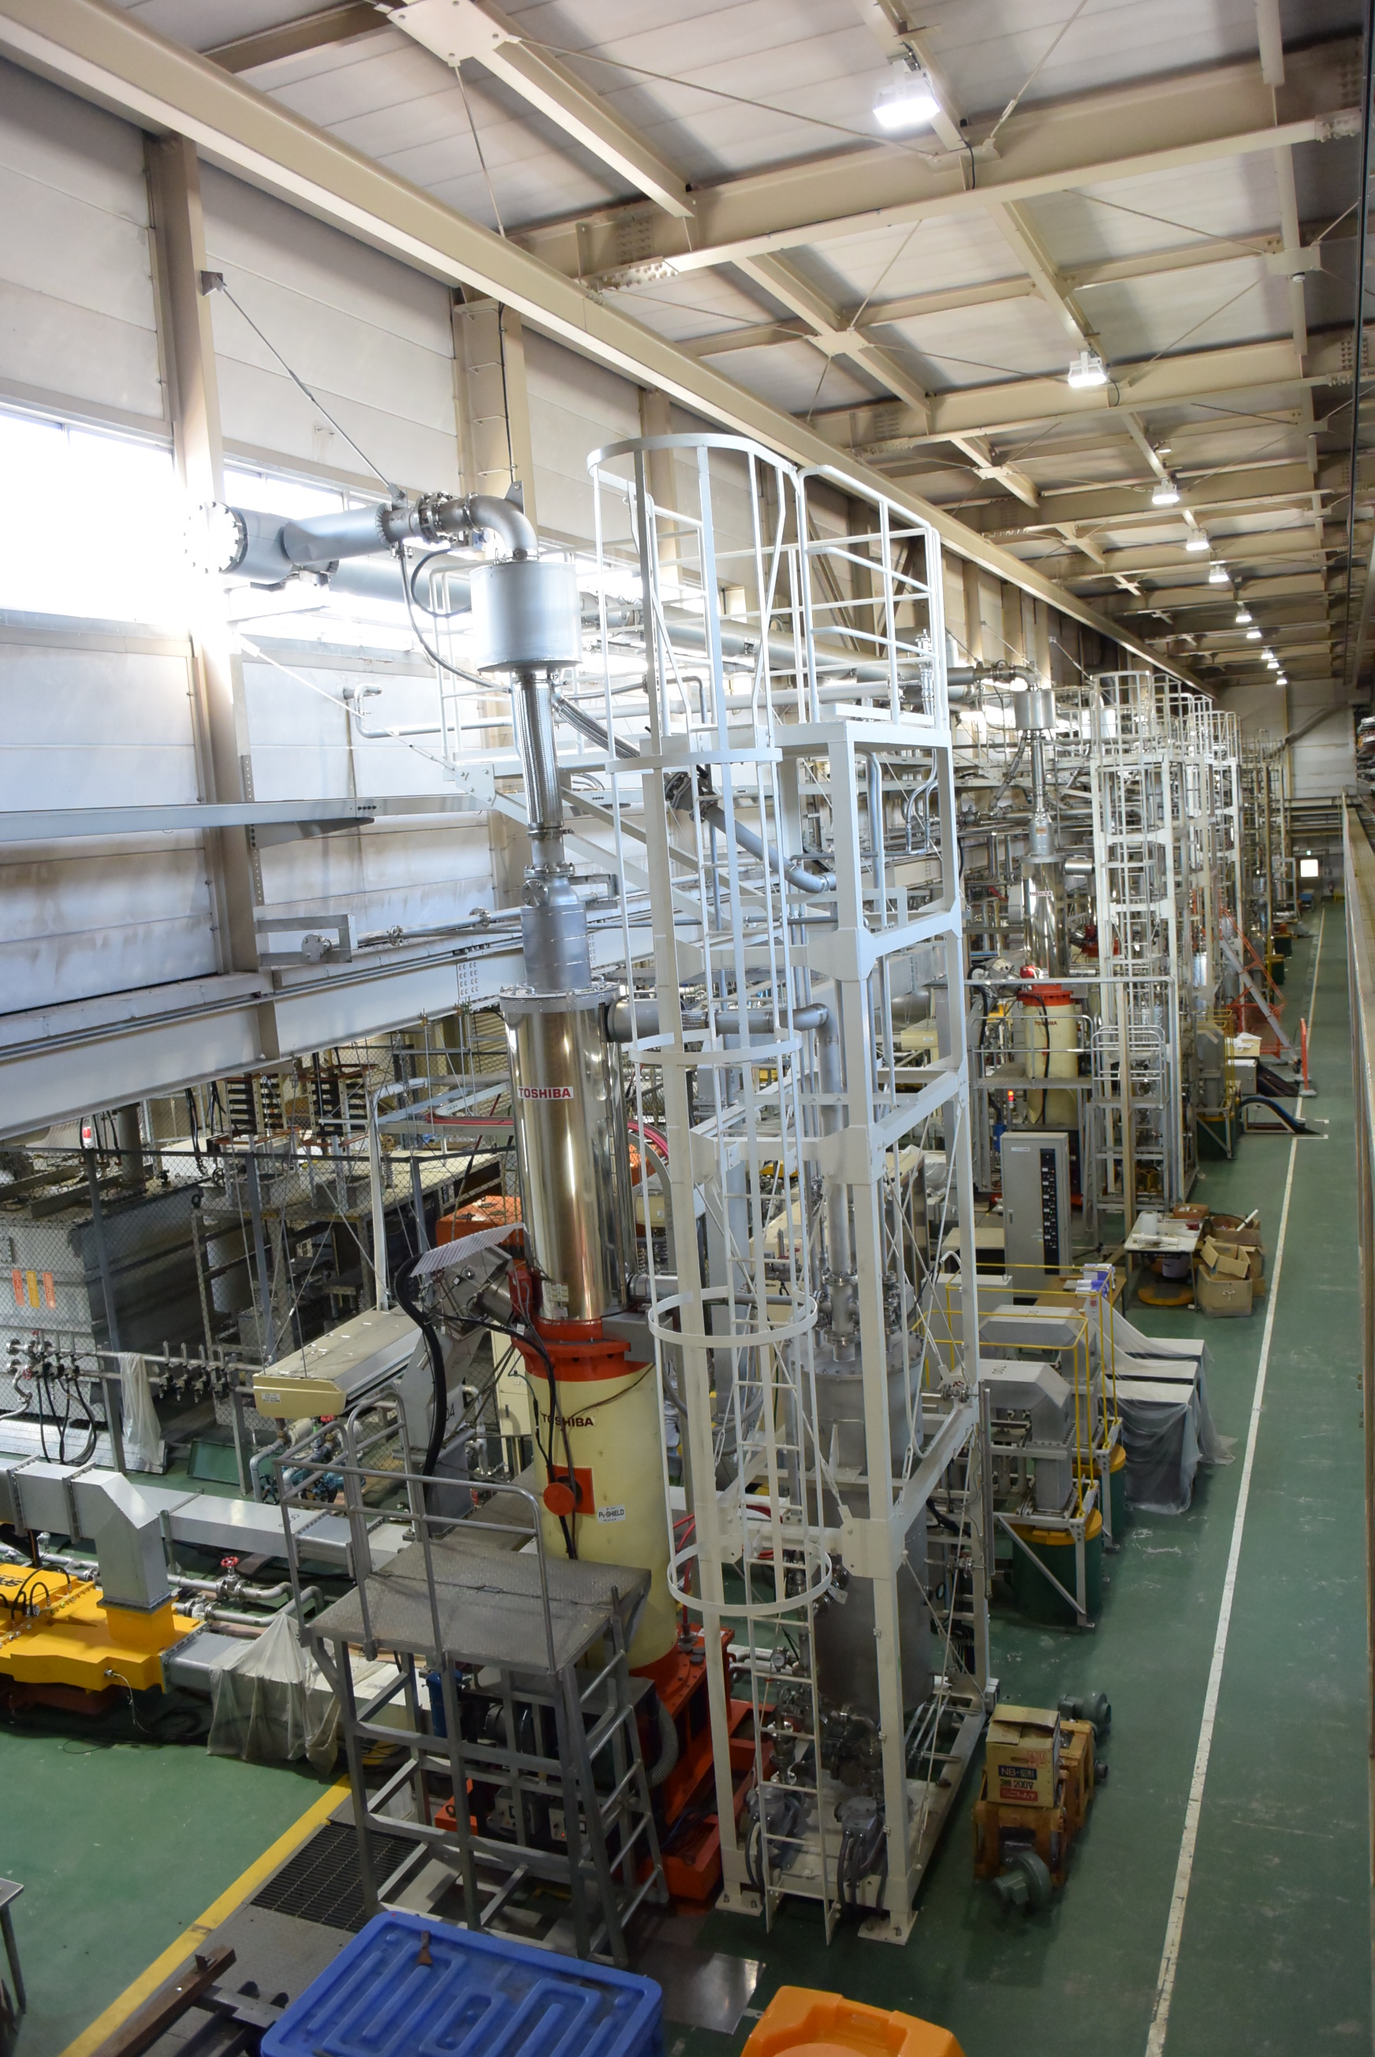
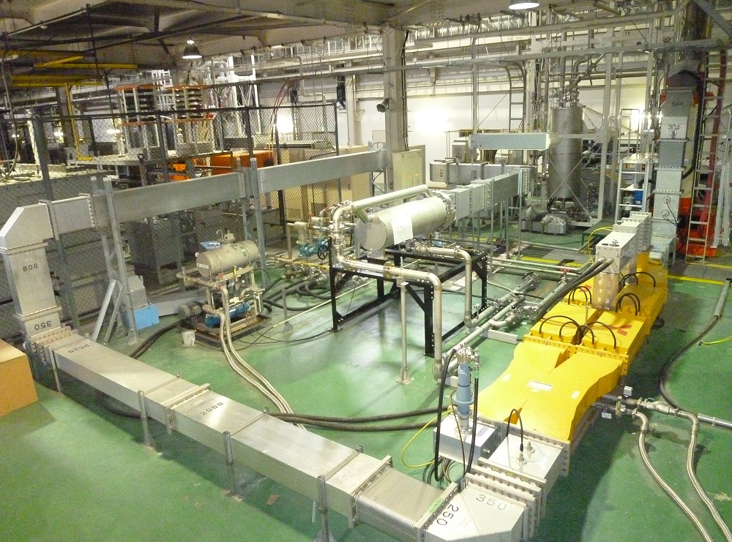
Introduction
AFC (Air fin-cooler)
Vapor
~0.1 MPa
~102 degC
High-power RF (HP RF) system is shown bellow,
Condensed water (~ 30 degC) returns to reserve tank.
*Klystron (MR 30, DR 1) Toshiba E3876, E3732
508.9 MHz, Max= 1.2 MW(CW)
Efficiency 40~60 % in operation
*KPS (Klystron Power Supply): (MR 16, DR 1)
Vk ~90kV, Va ~80kV, Max 20A for a klystron
(A-type for two klys and B-type for one kly)
*Waveguide system (MR 30, DR 1)
-1.2 MW UHF Circulator (4-port)
-Water load (1.2MW and 400kW)
-Dummy load (30kW)
-WR-1500 (Air filled) Total 1.6 km long.
*Cooling system for HPRF (MR 6, DR 1)
-AFC (vapor cooling) for klystron collector losses.
Cooling capacity ~ 8MW
-Pumping system
for Circulator (2.2 kW pump)
for Water loads (22 kW pump)
D4-A (1:2)
Collector loss ~ 600kW/kly
To ARES cavity in tunnel
Klystron
KPS
(DC power supply)
Magic-T
Pump
(For CIR)
1.2 MW water load
(Magic-T #4)
400 kW water
Load (Cir #3)
WR-1500 (Air filled)
30 kW dummy load (Cir #4)
1.2 MW UHF circulator
Example: D5 power supply building
Six klystrons (with cooling tower) are built into one building.
One AFC is placing at outside of building.
Notes:
本ハイパワー系を構成する機器を紹介する。
D5の例であるが、1つの建屋に6クライストロンが設置されている。1つの空冷塔でコレクターらを冷却している。
あとは、KPS、導波管システム、個々の冷却系がある。

Slide 5
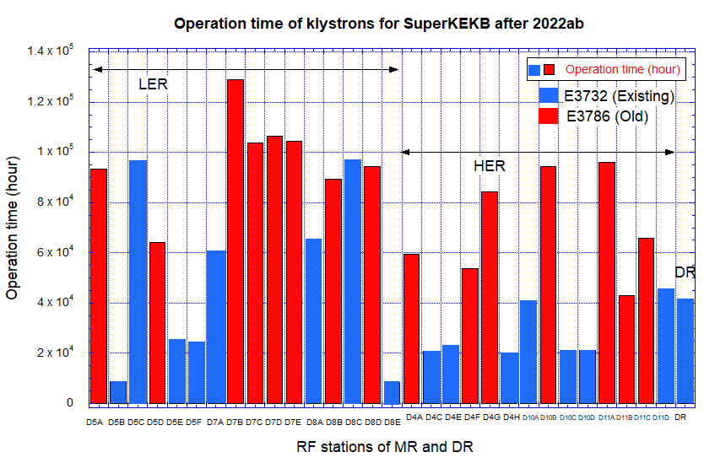
Current status: Klystron
Klystron (Two model are used in MR and DR)
- E3786 is first model. And E3732 is an improved version of E3786 with countermeasure of breakdown around electron gun.
- In total, more than 100 klystrons were manufactured from 1982-, including proto-types.
- The malfunctioning ones were discarded, and we currently have “38” of them for SuperKEKB and a test station of D1-AT.
E3786 -> 16 klystrons are working in MR (another one is used at D1-AT).
- Manufactured at 1986~1992 (have 20 klystrons).
-- A possibility of breakdown (occurrence !!!)
- Most long operation time is over 130,000 hours (D07B).
E3732 -> 15 klystrons are working in MR and DR.
Total 18 klystrons have,
10 klystrons modified to E3732 specification since 1993.
8 klystrons manufactured in 2003 to 2013
- Information regarding lifetime is not yet available.
(because statistical data is not enough.)
- Breakdown at electron gun has never occurred since
the specification changed to E3732.
Most long operation time is about 100,000 hours (D08C).
* Spare: Total 6 klystrons - E3786 x 3, E3732 x 3 (modified x 2)
Before starting 2024ab
1987-2024
1993-
Notes:
クライストロンの状況
2つのモデルを使用している。1つ目は、E3786 で量産初期モデルを指す。次いでE3732 があり、これは、初期モデルの改良型で特に電子銃まわりを改良してモデルである（M-type カソードを採用）。
試作機を含むが、合計100本を超えるクライストロンが1986年から製造されている。
そのうち故障したものは廃棄している。現在、SuperKEKB加速器のために保有しているクライストロン数は 41本である。
E3786について、1986~1992年に製造された球。最長で13万時間を超える球がある。今後想定される事象として、電子銃まわりの放電発生がある。運転には15本を使用している。予備として3本ある。計18本。
E3732について、1992年から改修が始まり、合計13本の球を改修した。2003年～2013年の間に8本を新規製造した。計21本。
Breakdownを起こす球が、2本ある。これはテストステーション用である。これで合計41本となる。
E3732は、仕様を変更した以降で、Breakdownによる故障は一度も発生していない（観測されていない）。
運転時間が最長の球は、1992-1993年から運用しているもので約10万時間である。性能劣化も確認されていない。
故障した本仕様のクライストロンは、まだない。寿命に関する情報も得られていない。長寿命、高安定性を達成している。
2024ab開始前の運転時間とモデルの分布を示す。先日、E3786 において最長の運転時間の球で内部放電に起因する出力増大現象が頻発するようになった。
2日で8回のトリップレートとなってしまったため、予備のクライストロンと交換した。
運転時間が10万時間を超えるE3876 については、今後数年の間に同現象が発生する可能性が十分に考えられる。

Slide 6
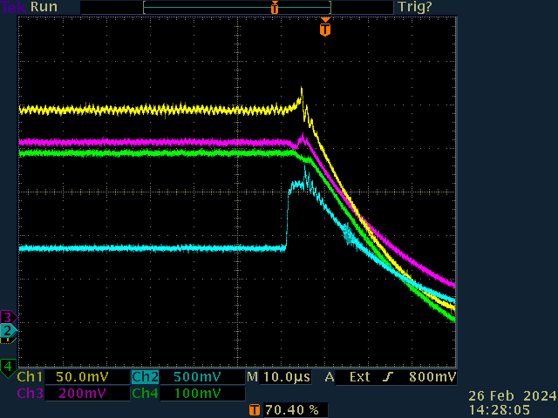
Long-term operation plan: Klystron
2024-02-26 14:27 RF D07B trip
During a recent operation,
a breakdown in tube with sudden increase of klystron output occurred frequently in a short period time at D07B. Then, the klystron replaced to spare in one day.
(E3786 manufactured in 1987, just over 130,000 hours).
-- Trip Rate: 8 times in 2 day (End of Feb 2024) --
* It could not be used for operating at this trip rate. However, no
degrease in emissions from electron gun has been observed.
- It is predicted that the number of such klystrons will gradually
increase within ~6 years.
For future long-term operation,
- Necessary to replace E3786 with “E3732-type”.
- Necessary to manufacture one klystron every 1~2 years,
if 5,000 hours operation time per year is assumed.
Currently, “new manufacturing” has the lowest cost for this issue. Modification of old klystrons is no longer a good policy...
LLRF output
2~3 µsec
Klystron Input (Drive)
Cavity pickup
Klystron output
The klystron output was responded first by breakdown around electron gun. At this time, the instantaneous amount of change in klystron output was more than double.
(V_{a} is increased by breakdown, then I_{b} is also increased.)
Notes:
クライストロンにおける長期間のプラン
出力増大の様子を示す。この現象は電子銃まわりの内部放電により、アノード電圧が、瞬間的にカソード電圧まで上昇する。グリッドが大きくなる。
その結果、瞬間的に電子銃から引き出されるビーム電流が増大、結果、瞬間的に増加したRFが出力される。
電子銃からのエミッションの劣化ではないが、運転に使用できるトリップレートではなくなった。
今後は、このような状態となるクライストロンが徐々に増えると想定している（リングの運転からは退役する）。
長期間の運転にあたり、E3732仕様のクライストロンを調達しておく必要がある。今後は2年に1本のペースで購入していく必要がある。
現状、新規製造が最もコスト安である。古いクライストロンの改修は長期的に見てよい案ではない。

Slide 7
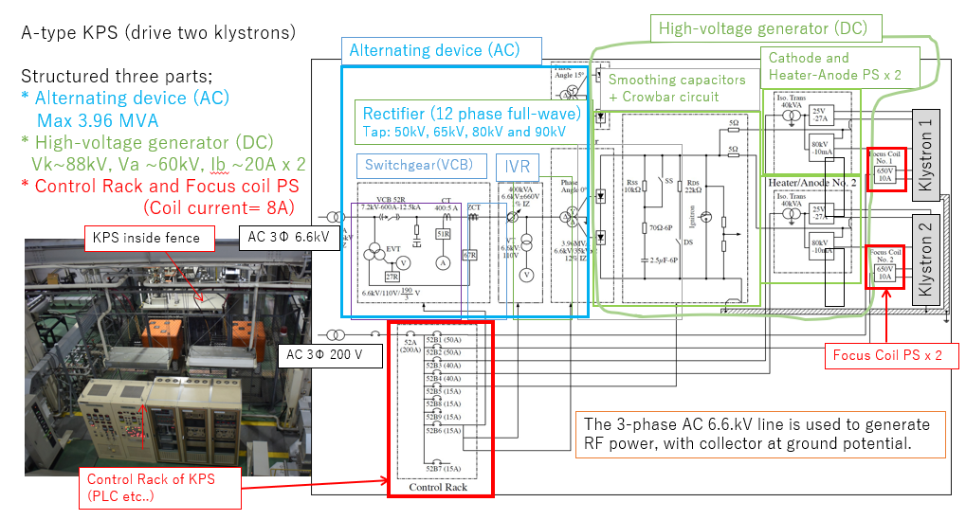
Current status: KPS
Currently, we have total 21 power supplies.
- 19 power supplies manufactured in the 1980s
(A-type x 12 + B-type x 7)
*Since then, it has been relocated as appropriate
depending on the configuration of the KEKB and
SuperKEKB.
- 2 power supplies manufactured in 2011-2012 to
reinforce RF power for SuperKEKB
A
KPS D4-EF
2012
For DC part and Control Rack
- Completely updated from the original devices until 2012
(define as 2nd generation).
*PLC, control boards, small control power supply and
instruments with contacts etc..
- For the AC section, we have been updating the aging
components since 2020.
* VCB (Vacuum circuit breaker) etc.. -> 40 years since installation.
A
KPS
A
A
A
KPS D5-CD
2011
A
A
A
A
A
A
B
B
A
= for two KLYs
= for one KLY
A
A
B
Notes:
クライストロン電源の近況、
保有数：合計19台が1980年代に製造された。加速器の構成に依存して、配置換えを行い運用してきた。
SuperKEKB加速器の建設にあたり、2012-2014年に2台のクライストロン電源が製造されている。
クライストロン電源は、3つのパートで構成される。AC部、DC高圧部、制御盤である。
更新状況として、2012年までにAC部を除くほとんどの機器が製作当初のものから更新されている。第2世代と定義する。
ただし、今後15年の運用を考慮した場合、これらの機器をもう一度更新する必要がある。第3世代と定義する。
例えば、PLC、制御基板ら、小型DC電源や計器類なるが挙げられる。
それで、AC部については、2020年あたりから更新が開始された。

Slide 8
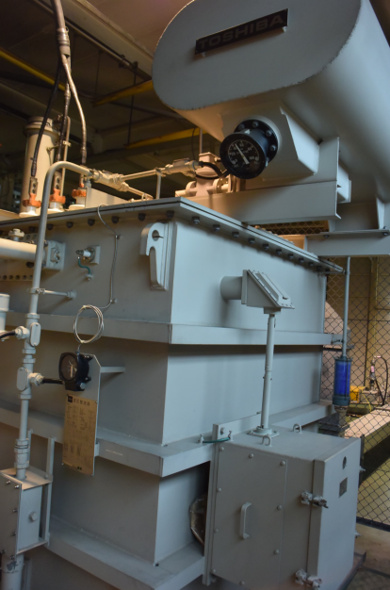
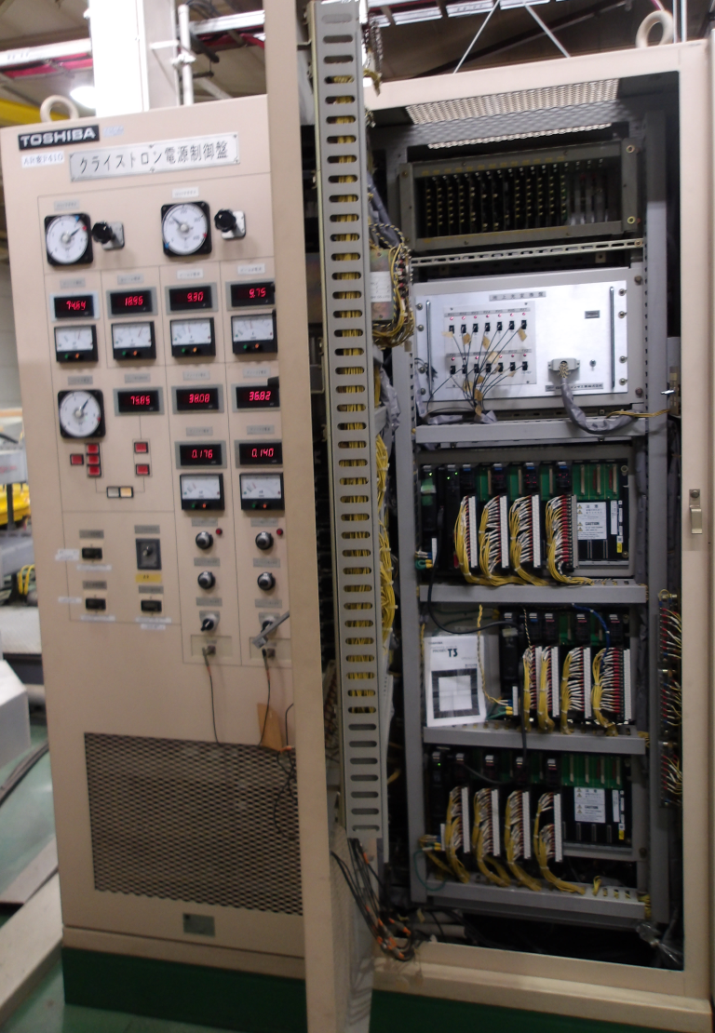
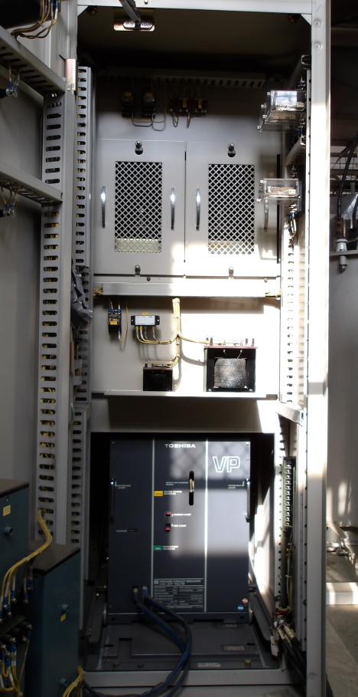
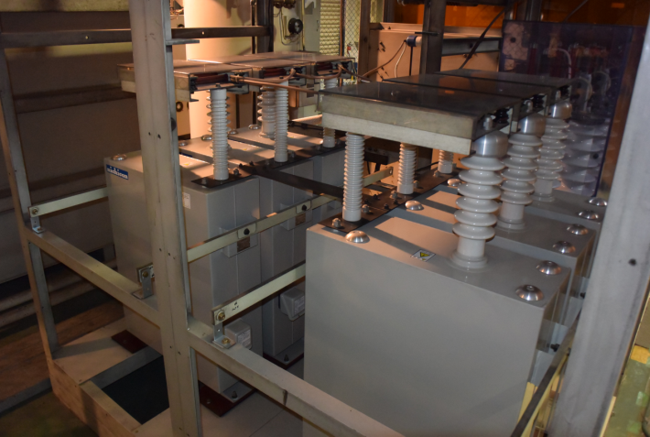
Long-term operation plan: KPS
AC section (Target item -> 40 years since installation)
- VCB (Vacuum circuit breaker)
Total: 15 stations (12 stations updated in 2023).
Remaining three units will be updated in 2024.
- IVR and Rectifier
Performing continuous monitoring of insulation oil.
Insulation oil will change as necessary.
(Volume-> IVR: 560 L, Rectifier: 7850 L)
Other (Control rack and DC part)
- PLC (more than 20 years since installation).
Total: 14 stations
Updating work will being in 2024.
- Smoothing capacitors (~100 pieces)
Completed. -> MR (2012) and DR (2023)
- DC part
Necessary to update to 3rd generation,
Rectifier
PLC
VCB
Smoothing capacitors
Notes:
更新状況
AC部と他の部分について、
①平滑コンデンサは、MR、DRともに更新が完了している。2023年度にこれらコンデンサの容量測定を行ったが、劣化なしの診断結果であった。
最も古い1984年製のコンデンサ1台の分解調査を合わせて実施したが、異常は見られず・良好な内部状態であった。
②VCB
更新対象となる数量は、15ステーション分である。
内、12ステーションについては、更新が完了した。残りの3ステーションは、2024年度に実施する計画である。
③PLC
2024年度から更新を開始する。
④IVR、Rectifier
絶縁オイルの成分分析を継続的に実施する。必要に応じて、オイル交換を行う。

Slide 9
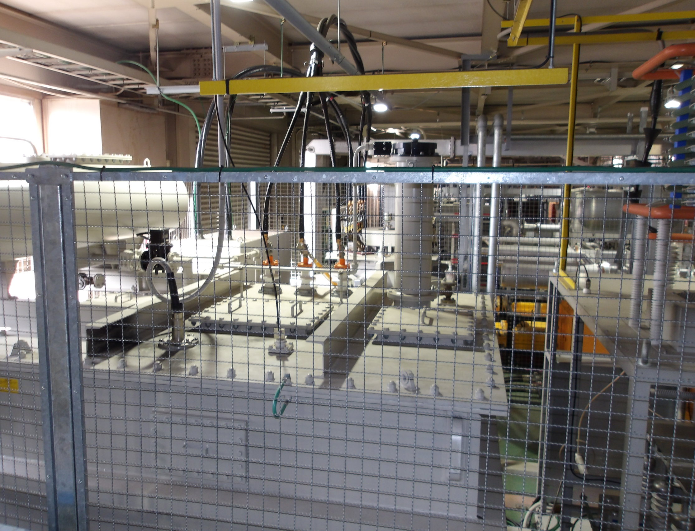
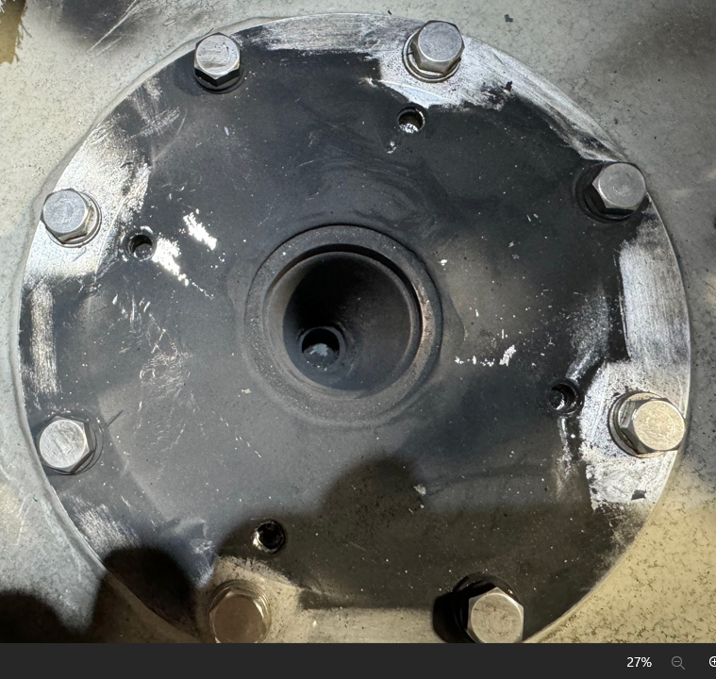
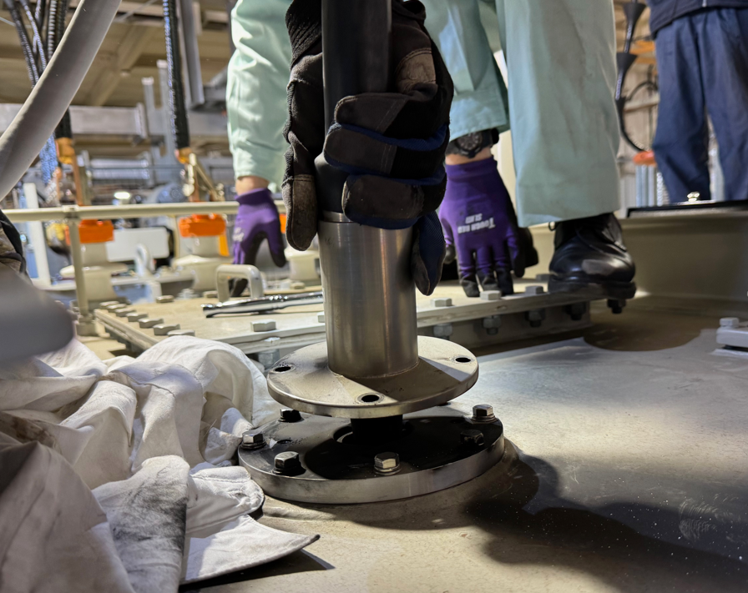
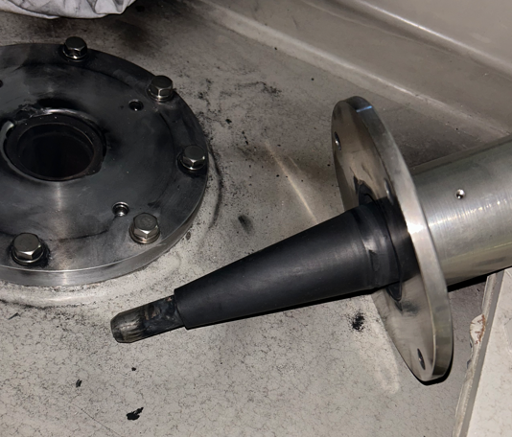
Trouble (D4-EF KPS manufactured in 2012)
3 phase AC 6.6 kV
2024/01/12 PM at D04EF-KPS
- During startup of RF system for 2024ab run,
A discharge occurred around the bushing of the HV-cable connected
between the rectifier and cathode power supply while raising the rated
voltage to 88 kV DC (A discharge occurred at 85 kV).
**History of this KPS,
- Manufacturing in 2012.
An inspection after manufacturing -> applied a high-voltage of 110 kV DC
for this line (no abnormalities).
- The rated voltage of 88 kV DC was applied every started up to confirm
that there were no abnormalities (worked w/o any problem until 2022ab).
- This failure occurred after 21,000 hours of operation since the manufacture.
Most of the time of this KPS was operated at around 75 kV.
(due to the storage beam current in HER is not maximum).
- It is clear that, this is not an initial defect.
The cause of the discharge is currently under investigation.
The situation of rectifier cannot be decided until the disassembled.
**Future action (Note, currently under consideration with company)
- Replace with spare (but, currently in use at the D1-AT) for this issue
HV cable with bushing
Rectifier
Notes:
KPSのトラブル 1件 D4-EF
2024年1月12日に発生した。
2024abの運転にあたり、RFの立ち上げ準備を行っているときに発生した。
立ち上げにあたり、電源の健全性をチェックするためにDC88kVまで昇圧したところ、rectifierとカソード電源を繋ぐHVケーブルのブッシングで放電が発生した。
故障した場所の関係もあり、早期の復旧は難しいと判断、D4-EFは運転から外すことになった。
この電源は2013-2014年にすべてを新規製造した一番新しい電源である。
製作後の検査では、DC110kVをこのラインに印加して問題のないことを確認している。
その後も定期的にDC88kVを印加し、異常の無いことを継続して確認している。
現時点では、リング中の蓄積電流の関係からクライストロン出力はそれほど必要ないため、通常の運転はVk=75kVで行っている。
この故障は、製造から10年間後、かつ、運転時間が約21000時間を経過してから発生したものであることから、初期不良ではないと判断している。
原因は調査中であり、確定的なことはまだ報告できない。続報を待って欲しい。
この電源の復旧にあたり、Rectifierの交換（テストステーションから持ってくる）を検討している。
作業自体は、2-3週間あれば行える見込みである。目下、メーカーと調整中である。
故障したRectifierは、現地で分解調査を行う計画でいる。
整流器部分を引き出すにあたり、オイルを抜く必要がある。吊り上げの準備も行う必要があることから、それなりの期間を要する。
絶縁油と、Rectifier内部に損傷がなく、ブッシングのみ交換で対応できることを祈っている。

Slide 10
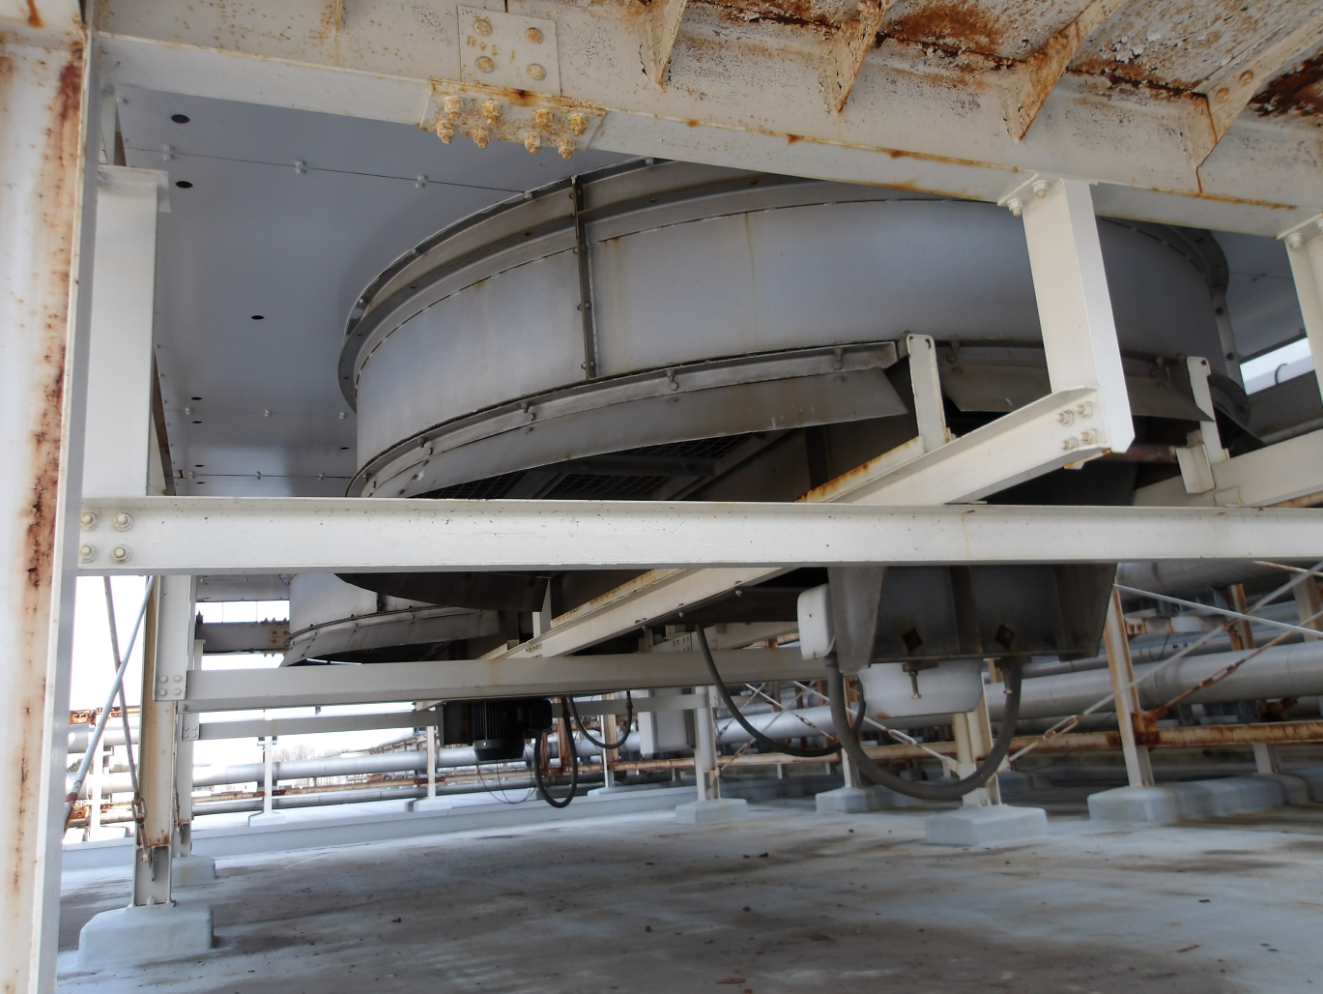
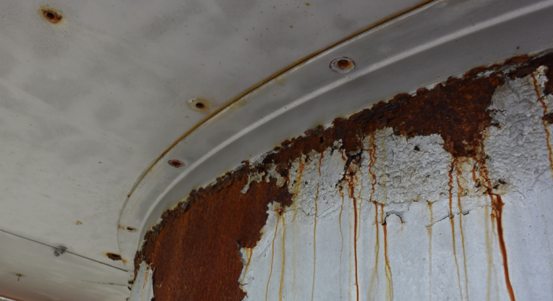
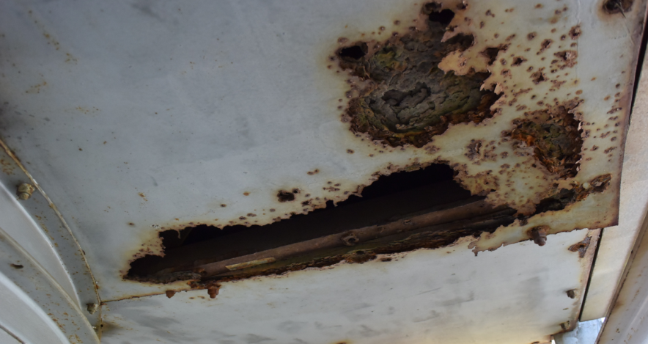
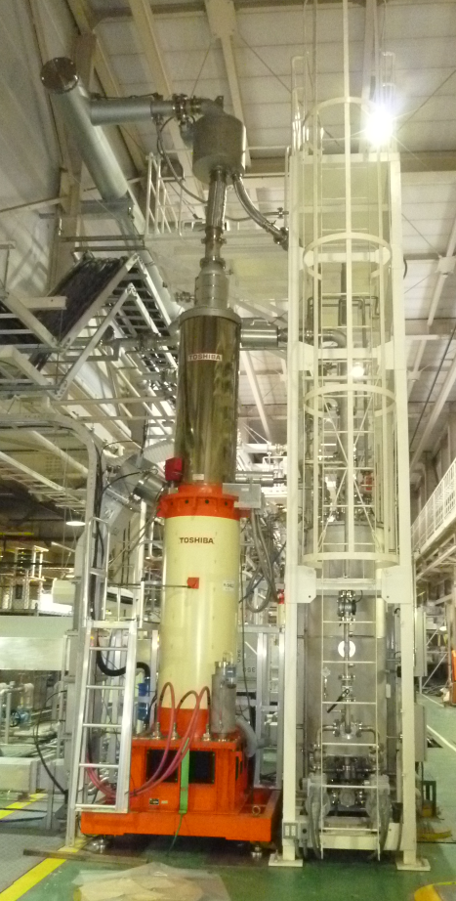
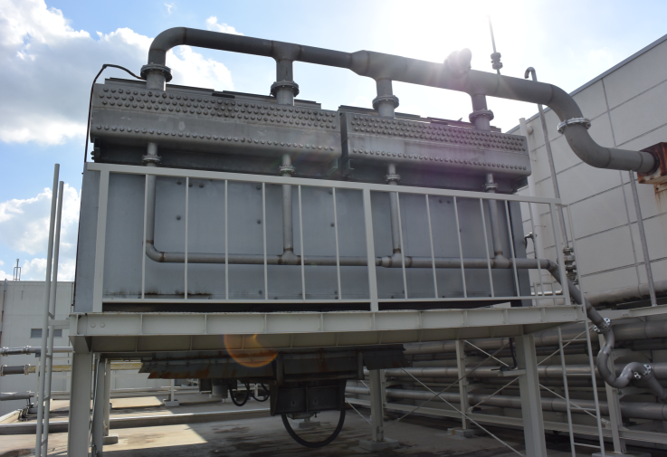
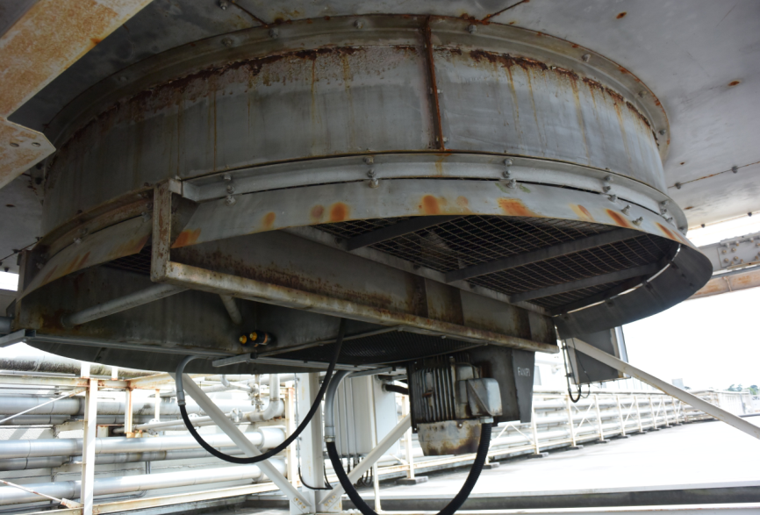
Current status and plane: Waveguide and Cooling system for HPRF
Waveguide system
- Worked well without serious failure.
Maintenance is caried out in a planned manner based on the aged deterioration of components.
Cooling system for HPRF
- The most serious problem was the aging of AFC (Air fin-cooler) for cooling the collector loss from klystrons.
There was in danger of collapsing due to corrosion of the steel materials used in structures (with poor water drainage).
- Reinforcing work over the past few years had put the situation out of the way.
- Ongoing of additional repair works:
Reinforcing work for the flames with painting work, updating the invertor-units and motor to drive the cooling fans.
- This will ensure that the cooling system for HPRF can withstand operation for more than 15 years.
Update base plate
More than half of the bolts broke
Vaper move to AFC
AFC in MR
Vapor
Corroded Base plate and flames
Adding support frame for fan-unit
Example: After reinforcing work for AFC
Before reinforcing work
Condensed Water
Fan-units
Notes:
導波管系と冷却系について
導波管系： 深刻なトラブルなしで運用できている。機器の経年劣化を考慮しながら、保守を実施している。問題なし。
冷却系： 最も深刻な問題として、クラストロンのコレクターロスを冷却するAFCの老朽化がある。構造体の倒壊など金属部分の腐食が起因の事故のリスクが懸念されていた。
しかしながら、ここ2-3年で行った補修工事の結果、最悪の状態は脱することができた。
今後の追加工事として、ファンユニットまわりの構造体の補強と防錆塗装を計画している。
また、ファン駆動用のインバーターユニットの更新も進めている。2026年度までには更新が完了するように進めている。
これらを作業行うことで、今後＋15年の運用に耐えられる状況に達することができると判断している。

Slide 11
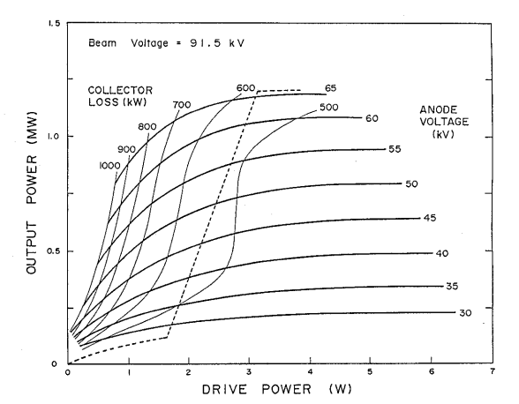
Considering for energy saving in HPRF systems
P_{d} vs P_{o} (E3786)
Currently,
- Analog circuits use to control the klystron output by a slope of Va.
(Developed at TRISTAN)
- They must be set on-site, and it is difficult to constantly make fine
adjustments to all of them.
For energy saving,
- Modification of klystrons is not realistic in our case.
- Optimization of Va control is the most practical.
- Development of new module to control the parameters by remote
(using FPGA and EPICS), stating from this year.
Expected reduction-> ~50 kW/KLY for the collector loss
In total, ~1.5 MW of electricity can save in intermediate output range .
** Electricity varies the range of 20~30 MW for HPRF depending
on the storage beam currents in both ring (from Idol to max currents).
Vk= 91.5 kV (Beam Voltage)
Limit (Va)
Loss= 520kW
RF out= 850kW
Currently
Linear
Saturation (Limit for over dive)
Modulation Anode Voltage controller (Analog circuit)
Collector loss (MW)
Drive power (W)
Va out
DC power
Turn up (Va)
Slope
(Pd vs Va)
Out power
(KLY)
- Simple control method was applied to increase Va voltage
at an arbitrary slope relative to the drive power (KLY input).
Parameter setting can only be done by Local (on-site).
Notes:
導波管系と冷却系について
導波管系： 深刻なトラブルなしで運用できている。機器の経年劣化を考慮しながら、保守を実施している。問題なし。
冷却系： 最も深刻な問題として、クラストロンのコレクターロスを冷却するAFCの老朽化がある。構造体の倒壊など金属部分の腐食が起因の事故のリスクが懸念されていた。
しかしながら、ここ2-3年で行った補修工事の結果、最悪の状態は脱することができた。
今後の追加工事として、ファンユニットまわりの構造体の補強と防錆塗装を計画している。
また、ファン駆動用のインバーターユニットの更新も進めている。2026年度までには更新が完了するように進めている。
これらを作業行うことで、今後＋15年の運用に耐えられる状況に達することができると判断している。

Slide 12
Summary (For continues operation from 2024 to more than +15 years)
Item | Require | Additional cost for +15 years | Maintenance cost / year
Klystron | - Requires at least “seven” E3732 type klystrons. It is necessary to purchase at least one klystron every 1~2 years (during in 2024~2034) | 600 million yen for seven klystrons | 15~20 million yen
KPS | - Requires update again to 3rd generation for DC part. - Requires update of PLCs for 14 racks | 500~600 million yen for updating PLCs and other | 50~60 million yen
Klystron and KPS control | - Requires new anode voltage control system for energy saving. It is possibility that we can expect to save ~150 million yen in electricity cost/year. | ~50 million yen for updating this controller (31 stations) | Now estimating.
Waveguide system | - Requires spare components for HPRF at least Circulator (2), Water load (4) and dummy load (10) | 100 million yen for spare components | 40~50 million yen
Cooling system | - Requires additional repair work for AFCs. | 100~150 million yen for repair work for AFCs. | 5~10 million yen
Total |  | ~ 1.5 billion yen (divide in 10 years ?) | ~ 140 million yen (achieved every year)
Notes:
まとめ：2024年以降、＋15年以上の運転にあたり、
クラストロン：最低でもE3732を5本購入したい。2-3年に1本のペース。新規製作が最もコスト安である。
球の購入費用は約4.5億円必要である。
運転経費：1500～2000万円/年
クライストロン電源： AC部分 VCBの更新は2024年に完了する。ＩＶＲ、整流器については、絶縁油の状態監視を継続する。必要に応じてオイル交換する。
ＤＣ部 平滑コンデンサの更新は完了している。現時点における容量測定も実施、劣化のないことを確認していてる。細かい部分を第三世代へアップデートする必要がある。
制御ラック 仕様から20年を経過したＰＬＣの構成が必要。
更新費用の総額 PLCで2-3億円。他も合わせるとそれ以上必要、5~6億円か。
運転経費： 5000～6000万円/年
導波管システム： 懸念事項は、通水部分の腐食による故障である。しかし、トリスタンとKEKBの運転経験に基づき、機器の設計と冷却水の水質管理方法を長寿命式へ変更したため、＋15年は持つと考えている。
定期的に損耗状況のチェックと行うと共に、適切な保守を実施していく。
予備の購入費用： サーキュレーター×2 7000万円 ＋ダミーロード系 2000万円
運転経費： 4000~5000万円/年
冷却システム： AFCの追加保守作業が必要。
工事費用： 1億～1.5億円を見込む。
運転経費： 500~1000万円/年
総計＋15年の運転にかける費用： 約13億円（今後5~10年で分割）
運転経費： ~1.4億円必要（毎年）。

Slide 13
Backup

Slide 14
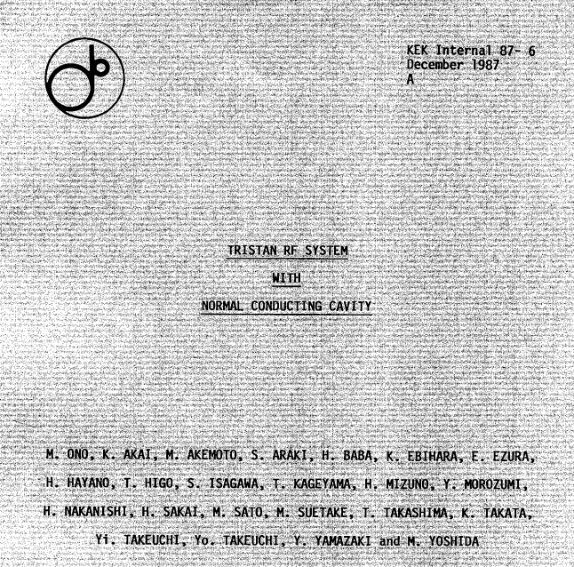

Slide 15
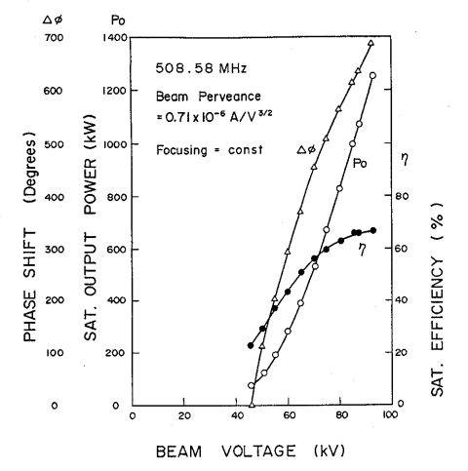
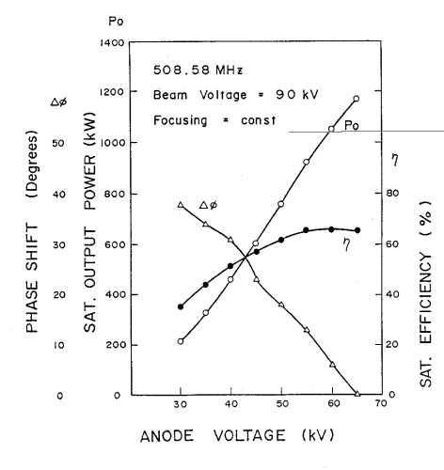
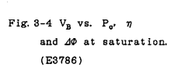
Klystron

Slide 16
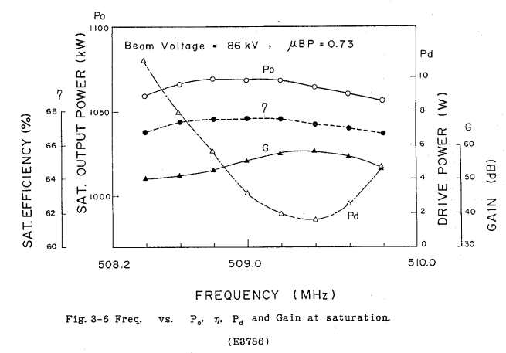
Klystron
P_{d} vs P_{o} (E3786)

Slide 17
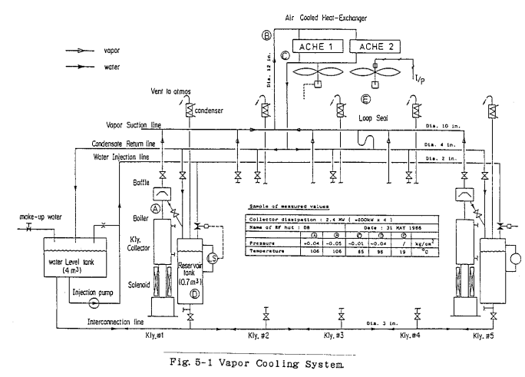

Slide 18
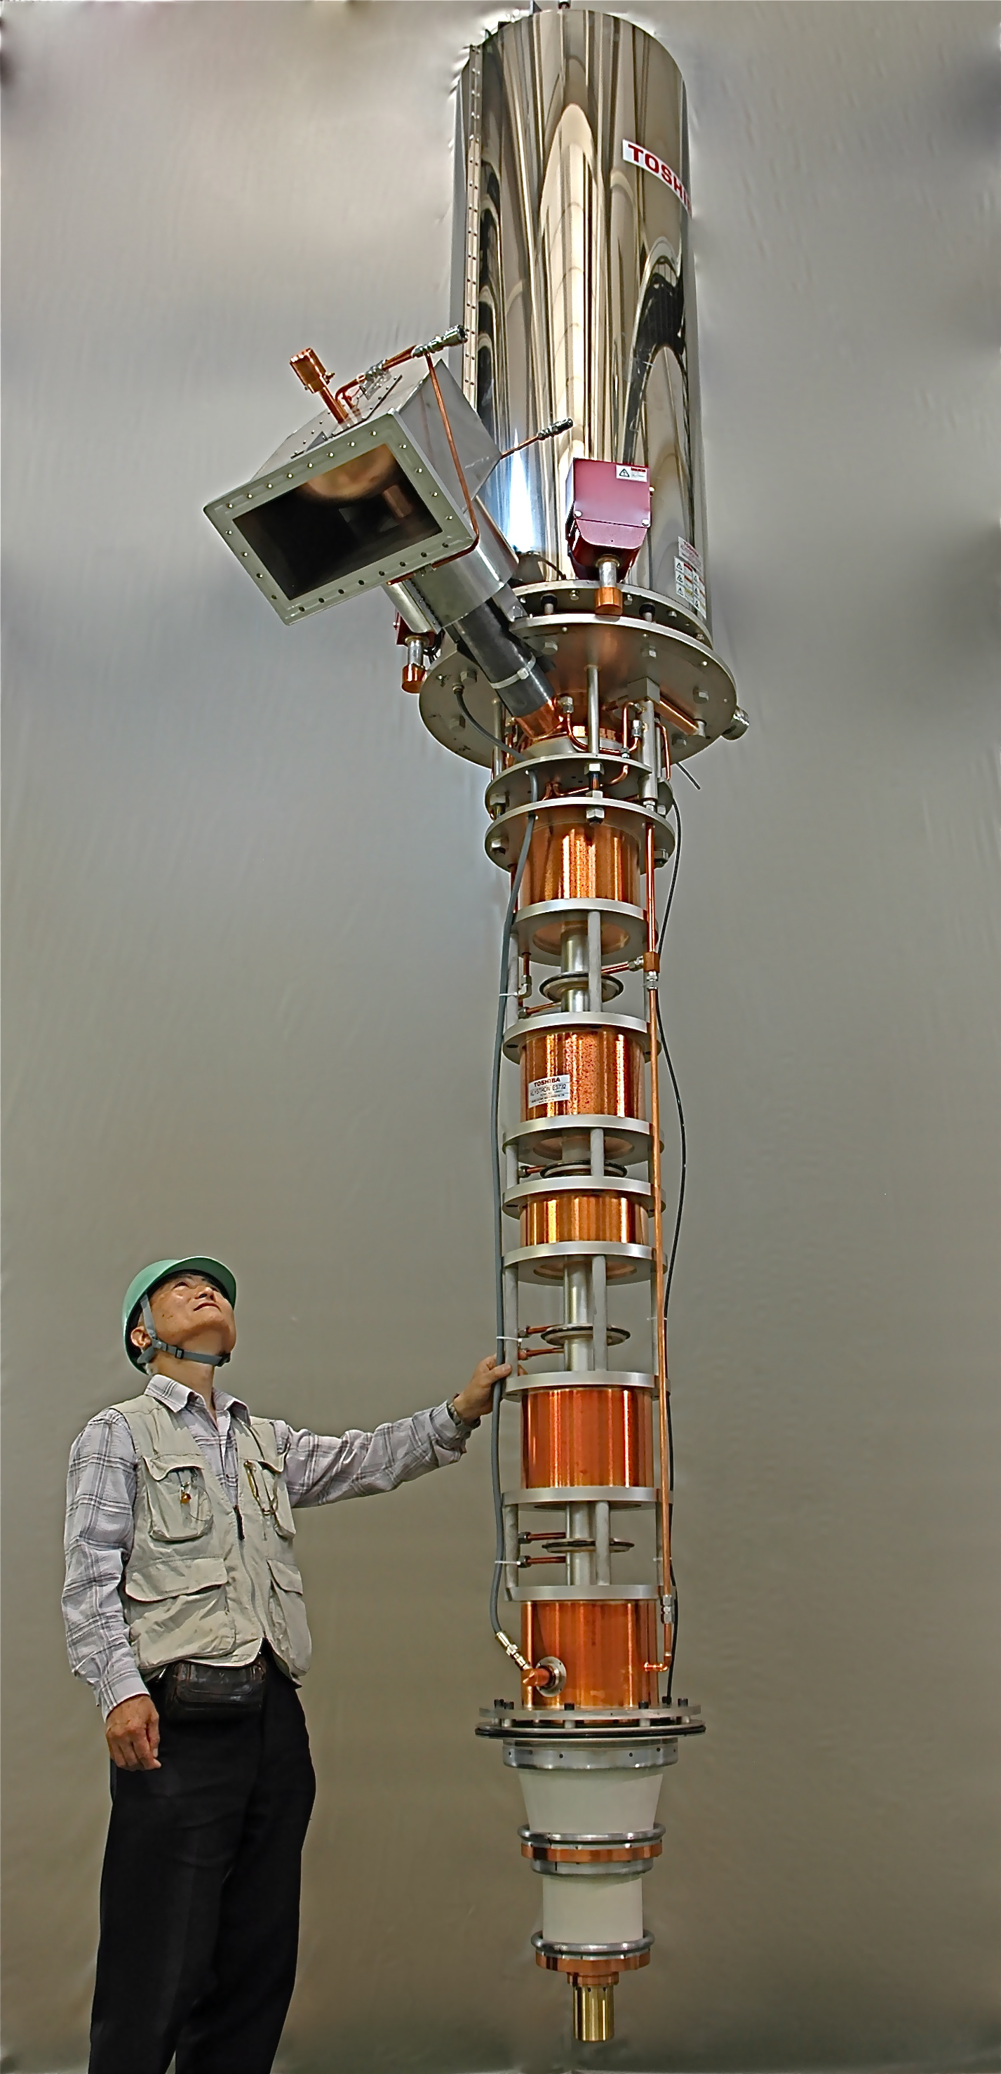
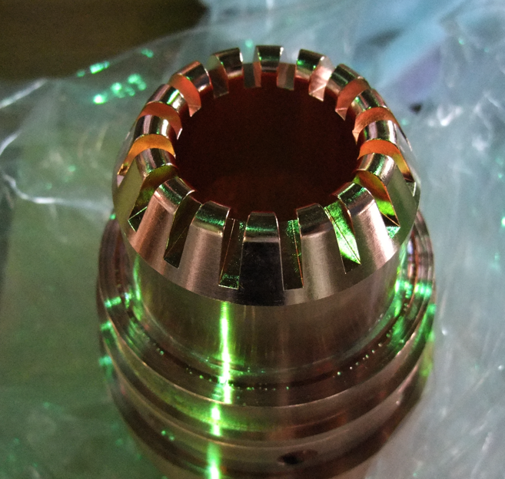
Modification of klystron from E3786 to E3732 (509 MHz, CW 1.2MW)
Input/output hysteresis investigation and countermeasures
- Presumed the multipacting around the gap of second cavity
- Countermeasures -> A crown structure was machined on the gaps.
2) Breakdown around the electron gun with sudden increase of klystron output
Estimated the creeping discharge of ceramics between the anode and the body.
Measures have been taken to prevent ceramic stains that can cause creeping discharge.
Suppression of barium evaporation from electron guns
When barium adheres to copper, the melting point of copper decreases and the firing voltage decreases.
Countermeasure: Adopt a low-temperature cathode that prevents barium from scattering.
(B) Preventing copper sputtering on ceramics and suppressing direct discharge
- Countermeasure: Coating high melting point chromium oxide on the anode surface
(C) Suppression of direct discharge between the anode and body electrode
Countermeasure: Adopts tapered ceramic to increase the distance between the
anode and body electrode
*After taking the above measures (E3732), the klystron did not experience the breakdown.
See next slide

Slide 19
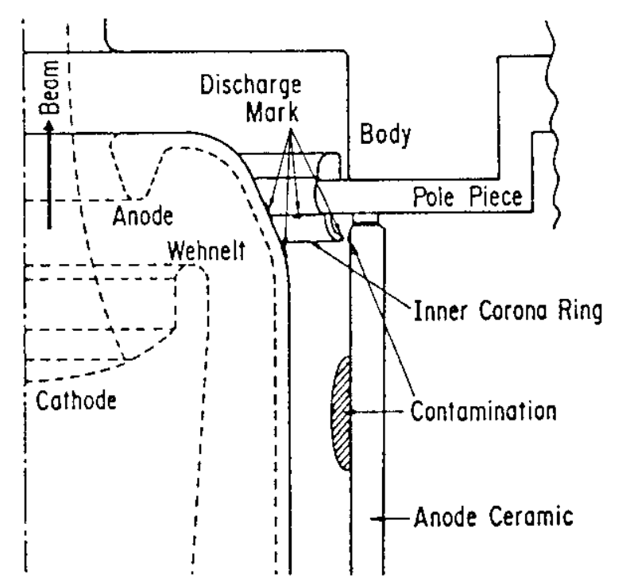
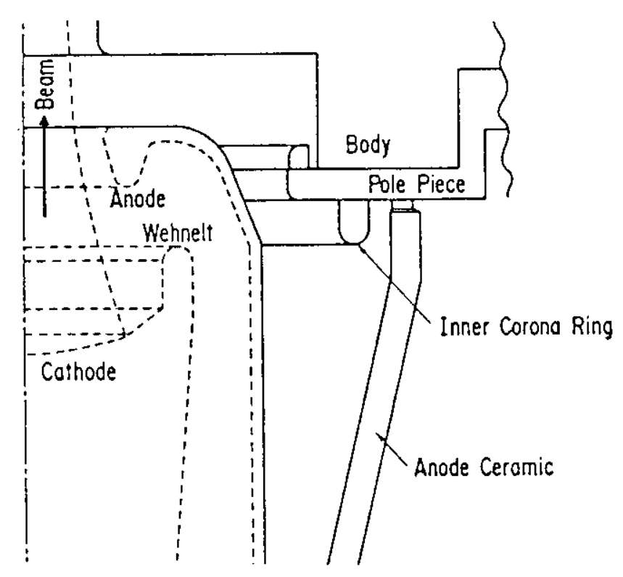
Increased distance between body and anode electrode
- Countermeasures for the breakdown around electron gun
chrome oxide
Ba
D
D
M-type cathode
(Low temp.-type)
First model（E3786）
Improved（E3732-type）
Maximum electric field strength（Vk: 90kV、Va: 65kV) was shifted from 44 kV/cm (E3786) to 13 kV/cm (E3732)
** Reference: Breakdown electric field strength of electrode with barium coating (evaporates from gun filament)= 100 kV/cm

Slide 20
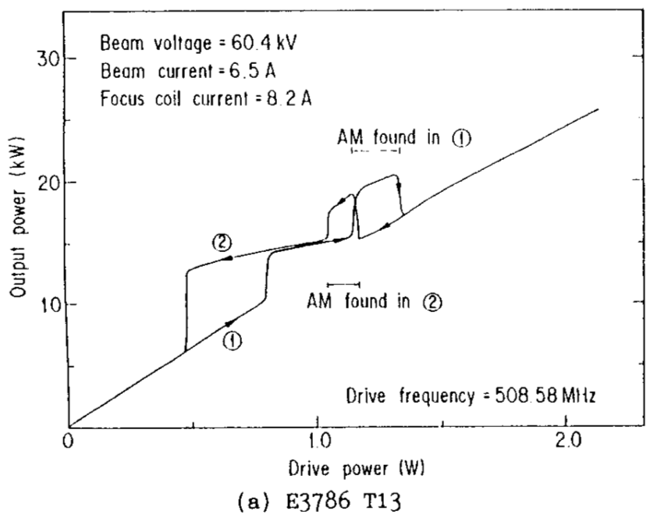
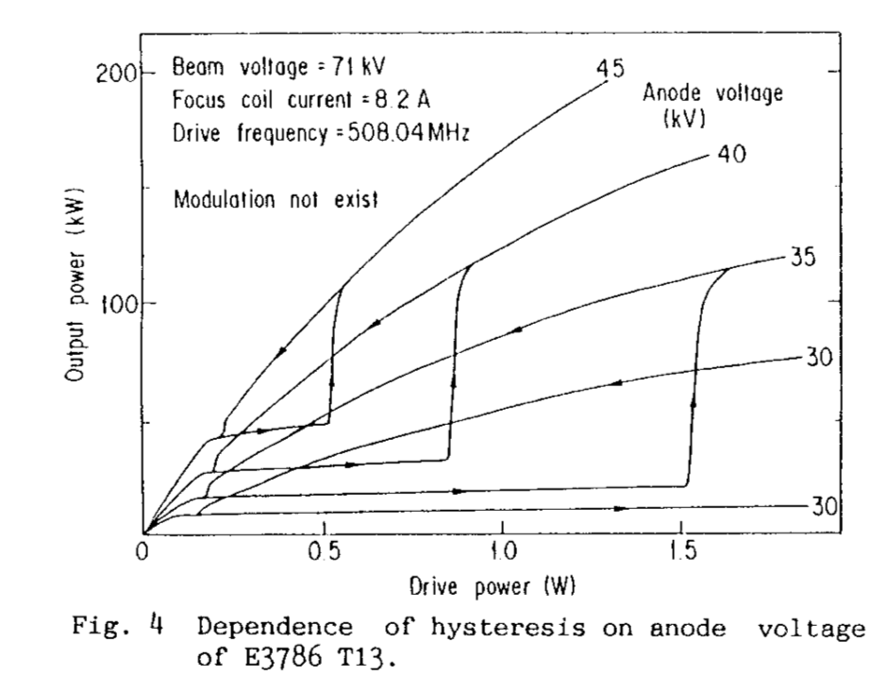
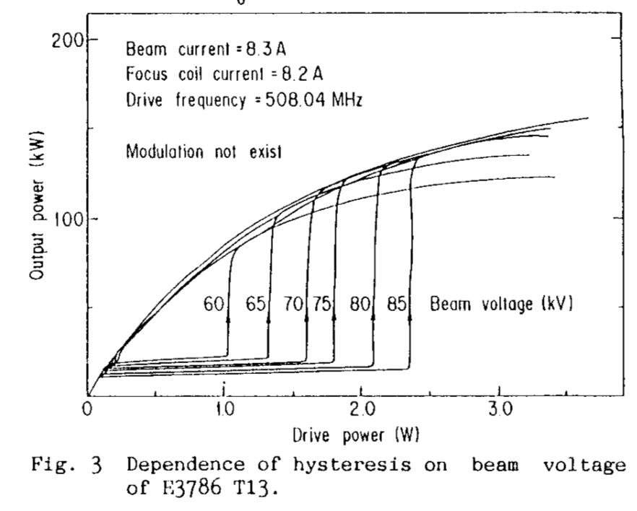
Input/output hysteresis investigation and countermeasures
Crown structure
* When changing the magnetic field of focusing coil near the second cavity, the characteristics of klystron changes.

Slide 21
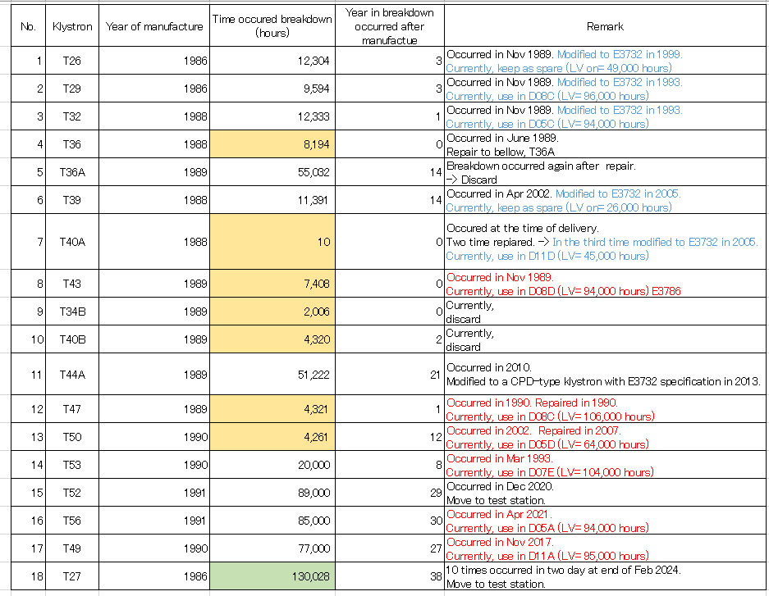
List of klystrons
Time occurred breakdown
(Specification of E3786)
If the initial treatment of the electron gun is done well, its lifespan will be extended.
D07B

